Slide 1

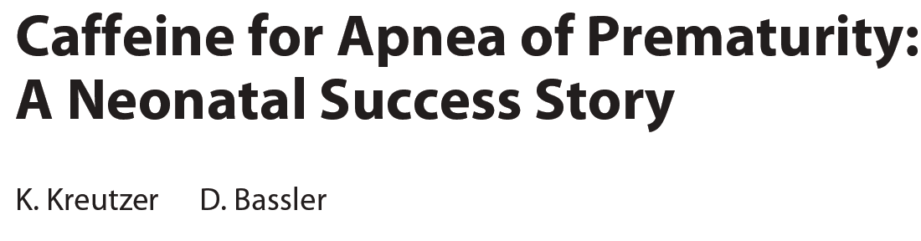

Neonatologia HRAS/HMIB
Cafeína para apnéia da prematuridade:
uma história neonatal de sucesso
Apresentação: Aline Damares de Castro Cardoso
Coordenação: Dra. Marília Aires
www.paulomargotto.com.br
Brasília, 23 de julho de 2014

Slide 2

Como funciona a cafeína ?
Metilxantina (potente estimulante respiratório).
Atua como inibidor não específico dos receptores de adenosina (A1 e A2a,A2b e A3) que quando ativados controlam a excitabilidade neuronal, neuroprotetor durante hipoxia e isquemia.
No período pós-natal a ativação do receptor de adenosina A1 pode contribuir para lesão da substância branca no RN prematuro uma vez que altera desenvolvimento de oligodendrócitos.
No entanto, em modelos animais de lesão cerebral perinatal, a cafeína é neuroprotetora para a lesão da substância branca e a encefalopatia hipóxico-isquêmica.

Slide 3
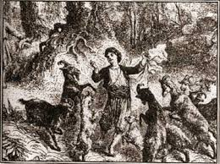
A descoberta da cafeína

Slide 4
Origem do café
Mito de Kaldi:
Pastor etíope que notou o efeito estimulante do café em grão quando suas cabras mastigaram os frutos vermelhos de um arbusto, o que o levou a provar do fruto, percebendo seu efeito energizante.
Resolveu, então, levar os frutos vermelhos a um homem santo de um mosteiro próximo. O santo não aprovou seu uso e jogou-os no fogo, fazendo com que surgisse um aroma sedutor das chamas.
Os grãos torrados foram retirados do fogo, pulverizados e adicionado à agua quente, resultando na primeira xícara de café do mundo!

Slide 5


Slide 6
Cafeína
Droga usada há mais de 40 anos e até 2006 havia apenas alguns estudos relativamente pequenos e de curto prazo sem dados suficientes sobre sua eficácia e segurança.
Graças aos esforços de B. Schmidt, grupo de ensaio Caffeine for Apnea of Prematurity (CAP), Canadian Institutes of Health Research (CIHR) e National Health and Medical Research Council of Australia (NHMRC) foram obtidos resultados de alta qualidade e dados confiáveis sobre o uso da cafeína na prematuridade a partir de um estudo publicado em 2007

Slide 7
Metodologia
Ensaio CAP
(Caffeine for Apnea of Prematurity)
B. Schmidt et al, 2006(referência 7)
Estudo randomizado, multicêntrico, placebo-controlado, cego, aprovado pelo comitê de ética.
Critérios de inclusão:
  Peso de nascimento entre 500g e 1250g;
  Ser considerado candidato ao uso de cafeína pelo médico assistente nos primeiros 10 dias de vida;
  Principais indicações observadas: tratamento da apnéia e facilitar a extubação.

Slide 8
Objetivos do estudo
Determinar se as crianças com idade corrigida de 18 meses que receberam placebo tiveram um menor atraso cognitivo comparados com os que utilizaram cafeína.

Slide 9
Objetivos do estudo
O objetivo principal do estudo foi avaliar a frequência de óbito, paralisia cerebral, atraso cognitivo, perda auditiva e cegueira na idade corrigida de 18 a 21 meses e aos 5 anos de idade.

Slide 10
Uso da cafeína no tratamento da apnéia da prematuridade
Foram estudados 2006 recém-nascidos (RN)
Divididos aleatoriamente:
1)Grupo recebe cafeína;
2)Grupo recebe placebo.

Slide 11
Resultados
Dados publicados em 2007:
-Redução da incidência de displasia broncopulmonar (DBP):
36% grupo cafeína X 47% grupo placebo (p
(OR 0.63; 95% IC: 0.52–0.76; p < 0.001)
-Redução do ganho de peso nas primeiras 3 semanas após início da terapia;
Perímetro Cefálico não foi afetado.

Slide 12
Resultados
Não houve diferença entre os grupos quanto à frequência de:
  Óbito até a primeira alta hospitalar;
  Enterocolite necrosante;
  Sinais ultrassonográficos de lesão cerebral.

Slide 13
Critérios diagnósticos
Atraso cognitivo definido como pontuação < 85 no Índice Mental de Desenvolvimento na Escala Bayley de Desenvolvimento Infantil II

Slide 14
Escala de Bayley
Nota
Sua utilização abrange crianças recém-nascidas até 30 meses de idade.
Compreende 3 escalas:
-Mental, que fornece o Índice de Desenvolvimento Mental (MDI); a
-Psicomotora, fornece o Índice de Desenvolvimento Psicomotor (PDI) e
-Escala Comportamental.

Slide 15
Resultados
Dados publicados em 2007:
Grupo cafeína:
377 de 937 (40,2%) óbito ou sobreviveram com atraso cognitivo
Grupo placebo
431 de 932 ( 46,2%) óbito ou sobreviveram com atraso cognitivo
(OR 0.77, 95% CI 0,64-0,93; p= 0,008)

Slide 16
Avaliação a longo prazo
B. Schmidt et al,2012 (referência 14)
Com idade de 5 anos:
1640 (84,9%) das crianças do estudo foram avaliadas;
Objetivo:
Avaliar se a terapia neonatal com cafeína teria benefícios duradouros ou teria promovido algum risco na idade escolar precoce

Slide 17
Resultados a longo prazo
Foi realizada avaliação de óbitos ou sobrevivência aos 5 anos seguida de um ou mais dos seguintes itens:
  Comprometimento motor (definido como um nível Gross Motor Function Classification System de 3-5);
  Comprometimento cognitivo (definido como um Full-Scale QI < 70 no pré escolar);
  Problemas comportamentais;
  Surdez;
  Cegueira bilateral;
  Problemas de saúde.
Resultado: a diferença entre os grupos não apresentou significância estatística.

Slide 18
Portanto:
A cafeína não somente reduz a taxa de displasia broncopulmonar e melhora a taxa de sobrevivência sem
deficiência do neurodesenvolvimento em 18-21 meses em recém-nascidos com peso ao nascer de 500-1250g, como também reduz custos, principalmente devido ao reduzido número de dias em ventilação por pressão positiva

Slide 19
Cafeína como profilaxia da apnéia
Os resultados do CAP não tem evidência científica para incentivar o uso profilático da cafeína.
Sabe-se que no estudo 22,5% dos neonatologistas iniciaram cafeína para prevenção da apnéia.
Início precoce de cafeína (<3dias) levou a maior redução no tempo de ventilação mecânica (VM) comparados aos de inicio tardio (> 3dias).
Estudo recente transversal de neonatologistas da Tailândia, Líbano, Austrália e EUA mostra que o uso profilático da cafeína é comum nesses locais e a taxa de resposta é de 50% (referência 17).

Slide 20
Tributo à Barbara Schmidt
Alguns nomes vêm à mente quando se considera as pessoas que fizeram a investigação da terapia com cafeína para
apnéia da prematuridade uma história de sucesso.
Kuzemko e Paala publicaram o primeiro relato de uso de metilxantina para apnéia da prematuridade em 1973.
Aranda et al relataram o primeiro uso da terapia de cafeína para a apnéia na literatura biomédica em inglês.

Slide 21
Quando se trata de ensaios clínicos controlados, um nome se destaca: Barbara Schmidt.
Um encontro entre duas pessoas com diferentes formações profissionais, Runge o cientista e Goethe o poeta, resultou no isolamento da cafeína, primeiramente relevado ao mundo isolado cafeína primeiro a ser revelado a ele mundo.
No entanto, um ensaio clínico projetado principalmente por uma pessoa, Barbara Schmidt, combinando sua experiência em clínica epidemiologia e neonatologia, é o que demonstrou
claramente os importantes benefícios da terapia com cafeína para a apnéia da prematuridade.

Slide 22
Atualmente, Professora de Pediatria
do Centro de Epidemiologia Clínica e Bioestatística da Faculdade de Medicina da Universidade da Pensilvânia, ela é também Neonatologista da Divisão de Neonatologia do Hospital Infantil da Filadélfia e da Universidade da Pensilvânia.
A pesquisa de Barbara Schmidt se concentra em estudos randomizados colaborativas neonatais que têm importância clínica, resultados de longo prazo, não apenas para a cafeína, mas
também para outras drogas, tais como a indometacina (referência 20).

Slide 23
Quando os Neonatologistas são perguntados sobre os principais resultados de pesquisas que mudaram sua abordagem na prática clínica, muitos citam o estudo da cafeína de Barbara Schmidt
Este estudo contribuiu substancialmente para o fato de que a cafeína para o tratamento da apnéia de prematuridade pode ser considerada uma grande história neonatal de história de sucesso (referência 21).

Slide 24
Conclusão
Cafeína reduz taxas de DBP, melhora taxa de sobrevivência sem déficit neurológico em 18-21 meses nos RN 500 a 1250g e é uma terapia de redução de custos quando comparada com placebo.

Slide 25
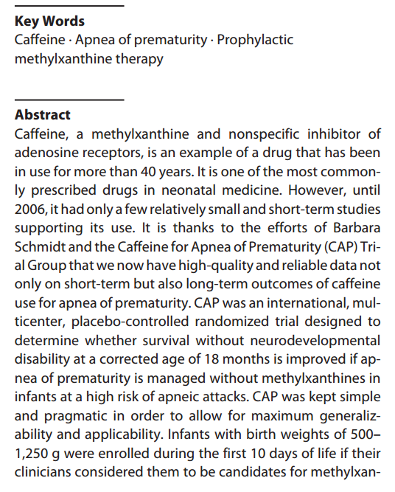
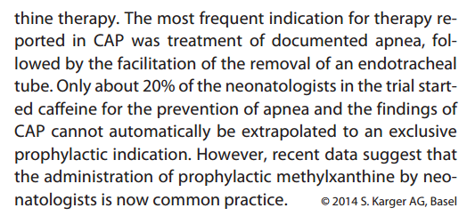

Slide 26
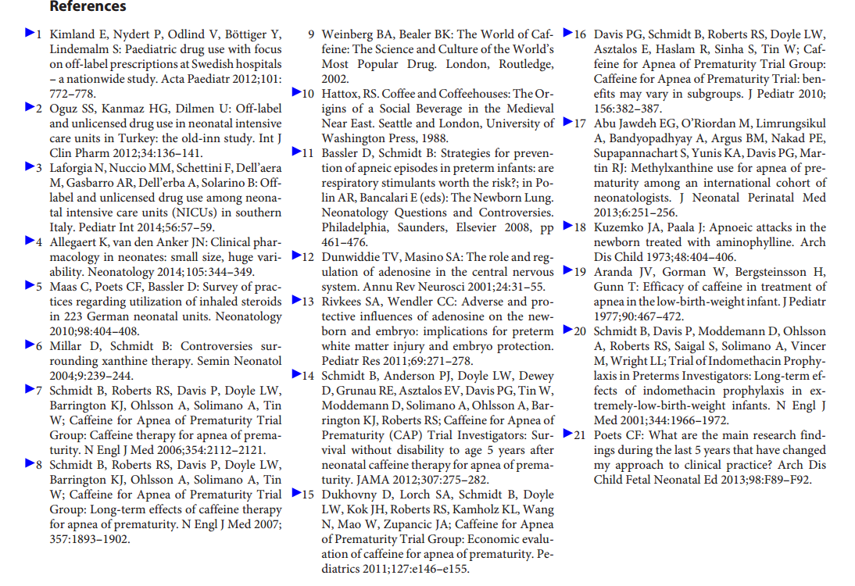

Slide 27
Nota do Editor do site, Dr. Paulo R. Margotto
Consultem também Aqui e Agora!
O papel da cafeína na Apnéia e como Neuroprotetora

Slide 28

Cafeína e apnéia neonatal-estudo colaborativo internacional | Barbara Schmidt (Canadá), Realizado por Paulo R. Margotto
A cafeína reduz de maneira significativa a displasia broncopulmonar na idade pós-concepção de 36 semanas (OR: 0,63; IC a 95%%: 0,52-0,76) (36% no grupo cafeína versus 47% no grupo placebo). A patência do canal arterial foi reduzida de maneira substancial 40% para 30% (OR: 0,62; IC a 95% 0,53-0,82). Interessante o efeito sobre o fechamento cirúrgico do canal arterial, sendo mais eficaz do que a indometacina profilática (13% do grupo placebo versus 5% no grupo da cafeína). Tenho que lembrar que a PCA e o fechamento cirúrgico da PCA não foram resultados especificados. Esta foi uma análise posterior e, portanto temos que tomar cuidado sobre a interpretação destes resultados.

Slide 29
Pergunta que realizamos por ocasião desta Conferência com a Dra. Barbara Schmidt (Canadá)
Como a cafeína atuaria no fechamento do canal arterial?
Barbara Schmidt: Não tivemos dados ecocardiográficos em relação à patência do canal arterial. Todos sabem que o exame clínico não é preciso e podemos ter falso-positvos e falso-negativos. Nem todos os canais são sintomáticos. Na verdade não sabemos se trata de um efeito biológico ou um vies de suspeita, ou seja, as pessoas examinam mais cuidadosamente.
Como não temos a cafeína endovenosa, a biodisponibilidade é a mesma oral e venosa? Estes efeitos da cafeína poderiam ser estendidos a teofilina?
Bárbara Schmidt: Podemos supor que os efeitos da cafeína encontrados neste estudo poderiam ser estendidos a Teofilina. Os efeitos sobre os receptores de adenosina são iguais tanto usando a cafeína como teofilina. O efeito da cafeína na frequência da apnéia é comparável a teofilina.No nosso estudo, também usamos a cafeína oral. No momento em que foi possível passamos da via endovenosa para a via oral.
Há risco de problemas psicológicos nos adolescentes que usaram teofilina no período neonatal
Barbara Schmidt: Há estudos experimentais que mostraram que as metilxantinas poderiam mudar de forma permanente o comportamento em um organismo em desenvolvimento. Os camundongos mostraram-se muito agressivos. Existem outros estudos indicando que se dermos metilxantinas durante o desenvolvimento crítico neuronal, como fazemos com os RN prematuros, podemos alterar permanentemente a distribuição dos receptores de adenosina no cérebro. Esta análise não pode ser verificada aos 18 meses, razão pela qual estendemos para 5 anos e temos questionários de avaliação de comportamento nesta idade. Agora vocês vão ter que aguardar até o ano 2010. Há razão para se acreditar sim que há um efeito sobre o comportamento

Slide 30
Uso da cafeína na apnéia da prematuridade | Schmidt B, et al. Apresentação; Eula Leisle Braz Lima, Fernanda Carvalho Oliveira, Paulo R. Margotto
Caffeine therapy for apnea of prematurity.
Schmidt B, Roberts RS, Davis P, Doyle LW, Barrington KJ, Ohlsson A, Solimano A, Tin W; Caffeine for Apnea of Prematurity Trial Group.
N Engl J Med. 2006 May 18;354(20):2112-21.Artigo Integral!
Menor duração de CPAP, ventilação mecânica e oxigênio suplementar.
Número menor de co-intervenções (Doxapram, Corticóide pós-natal, transfusões).
Redução na freqüência de displasia broncopulmonar.
Diminuição do ganho de peso nas três primeiras semanas (em relação ao grupo placebo).
Redução da necessidade de terapia para fechamento do canal arterial.
Não houve diferença entre os grupos quanto à frequência de:
  Óbito até a primeira alta hospitalar
  Enterocolite necrosante
  Sinais ultrassonográficos de injúria cerebral
  Retinopatia da prematuridade

Slide 31
Nesta Apresentação também discutimos o Editorial realizado pelo Dr. Eduardo Bancalari

Slide 32
Editorial
Eduardo Bancalari, M.D.
N Engl J Med 2006; 354:2179-2181
Embora os autores mencionem a eficácia da terapia com cafeína como um dos objetivos do estudo, os episódios de apnéia e hipoxemia não foram incluídos, perdendo-se uma oportunidade de avaliar a eficácia dessa terapia na redução da freqüência de apnéia, principal indicação pela qual a cafeína é prescrita.

Slide 33
Editorial
Eduardo Bancalari, M.D.
Na prática, os estimulantes respiratórios geralmente não são prescritos até que o paciente seja considerado próximo à extubação.
O critério utilizado no estudo, de introduzir a cafeína dentro dos primeiros dez dias de vida, excluiu muitos dos neonatos menores que permanecem em ventilação mecânica por longos períodos, sendo a cafeína prescrita quando já desenvolveram dano pulmonar severo. Nesses pacientes, é improvável que a cafeína possa proteger contra a injúria pulmonar.

Slide 34
Editorial
Eduardo Bancalari, M.D.
N Engl J Med 2006; 354:2179-2181
Embora os autores mencionem a eficácia da terapia com cafeína como um dos objetivos do estudo, os episódios de apnéia e hipoxemia não foram incluídos, perdendo-se uma oportunidade de avaliar a eficácia dessa terapia na redução da freqüência de apnéia, principal indicação pela qual a cafeína é prescrita.

Slide 35
Editorial
Eduardo Bancalari, M.D.
Na prática, os estimulantes respiratórios geralmente não são prescritos até que o paciente seja considerado próximo à extubação.
O critério utilizado no estudo, de introduzir a cafeína dentro dos primeiros dez dias de vida, excluiu muitos dos neonatos menores que permanecem em ventilação mecânica por longos períodos, sendo a cafeína prescrita quando já desenvolveram dano pulmonar severo. Nesses pacientes, é improvável que a cafeína possa proteger contra a injúria pulmonar.

Slide 36
Editorial
Eduardo Bancalari, M.D.
Uma questão chave no estudo é até que ponto a necessidade reduzida de suporte respiratório relatada, reflete uma real uma real redução da lesão pulmonar ou aumento do “drive” respiratório.
A redução na necessidade de ventilação mecânica na terapia com cafeína não é uma surpresa. Esse achado já foi demonstrado em estudos anteriores sendo esse efeito atribuído ao aumento do “drive” respiratório e da contratilidade diafragmática. Esses efeitos, no entanto, não explicam a necessidade diminuída de oxigênio suplementar, o que sugere menor dano pulmonar em relação ao grupo placebo.

Slide 37
Editorial
Eduardo Bancalari, M.D.
O que poderia explicar a menor injúria pulmonar no grupo tratado com cafeína?
  A cafeína promove uma redução da resistência e aumento da complacência pulmonar com concomitante redução na necessidade de oxigênio suplementar.
  O efeito estimulante sobre o centro respiratório reduz a necessidade de ventilação mecânica e consequentemente o dano pulmonar induzido por pressão positiva.
  A cafeína tem efeito diurético, reduzindo a congestão pulmonar com melhora da mecânica ventilatória e troca gasosa.
  Possível ação antiinflamatória nos pulmões imaturos.

Slide 38
Editorial
Eduardo Bancalari, M.D.
Há evidência de que a persistência do ducto arterial por longo período, nos prematuros, está associada a uma deterioração da função pulmonar e um aumento do risco de displasia broncopulmonar, sendo possível, portanto, que o fechamento precoce possa reduzir esse risco.
Um efeito intrigante relatado no estudo, é a possibilidade de que o efeito protetor da cafeína sobre o pulmão esteja relacionado ao fechamento do ducto arterial. No entanto, este achado deve ser visto com cautela, necessitando de outros estudos para confirmação.

Slide 39
Editorial
Eduardo Bancalari, M.D.
Após quase 40 anos de pesquisas, sem sucesso, para a prevenção da displasia broncopulmonar, seria bem vinda a confirmação de que uma simples medida farmacológica reduza sua incidência.
Este estudo sugere que a cafeína possa ter esse efeito, pelo menos nos neonatos que não necessitaram de entubação prolongada. No entanto os resultados a longo prazo ainda estão pendentes e devem ser avaliados antes que essa terapia possa ser instituída como rotina para prevenção da displasia broncopulmonar.

Slide 40
Apnéia da prematuridade (IX Congresso Íberoamericano de Neonatologia-SIBEN, 20-203/6/2012) | Eduardo Bancalari (EUA). Realizado por Paulo R. Margotto
Em termos de efeitos colaterais há 3 estudos que mostram menores efeitos colaterais com a cafeína em relação à teofilina, razão pela qual damos preferência nos EUA mais à cafeína (Methylxanthine treatment for apnea in preterm infants. Henderson-Smart DJ, Steer P. Cochrane Database Syst Rev. 2001; (3): CD000140. Review. Update in: Cochrane Database Syst Rev. 2010. Artigo Integral).

Slide 41
Neuroproteção em UTI Neonatal (4ª Jornada de UTI Pediátrica e Neonatal da SPSP , Maternidade Sinhá Junqueira, Ribeirão Preto,SP, 29/9/2012 e Congresso de Cooperativismo em Pediatria (12/10 a 13/10/2012, João Pessoa, PB) Autor(es): Paulo R. Margotto
Cafeína: Neuroprotetora?
Aos 18 a 21 meses:
Paralisia cerebral, atraso cognitivo, perda auditiva ou cegueira bilateral
OR ajustada: 0,77 (0.67-0,93)
Aos 5 anos:
Somente a melhora motora se manteve (melhora no escore Gross Motor Function Classification System (GMFCS)-preditor de função na vida adulta
Neuroprotection for premature infants?: another perspective on caffeine. Maitre NL, Stark AR. JAMA. 2012 Jan 18;307(3):304-5. ARTIGO INTEGRAL
Maitre, 2012;Schimidt, 2012

Slide 42
Cafeína: Neuroprotetora?
Estudos animais: a cafeína potencializa a plasticidade cerebral (via receptores NMDaspartato), mudando a morfologia das sinapses neurais, potencializando novas vias conectivas
CAFEÍNA: AUMENTA A HABILIDADE INATA DE RECUPERAÇÃO CEREBRAL
Portanto: os neonatologista estavam usando o primeiro neuroprotetor seguro
Para todo RN<34 semanas: metilxantina, mesmo em assistência ventilatória (Ventilação mecânica/CPAP)
Reduz displasia broncopulmonar
Reduz canal arterial patente
Reduz tempo de ventilação
Maitre, 2012;Schimidt, 2012

Slide 43
Efeitos a longo prazo da terapia com cafeína para a apnéia da prematuridade | Schmidt B, Robersts RS, Davis P et al. Realizado por Paulo R. Margotto
Qual seria o provável mecanismo da neuroproteção da cafeína? A redução da necessidade do uso da ventilação por pressão positiva, em comparação com o grupo placebo, foi a variável intermediária mais importante, explicando mais da metade do efeito da cafeína nos resultados aos 18 meses. Os RN do grupo placebo, receberam pressão positiva por uma semana a mais em relação aos RN do grupo da cafeína.A lesão pulmonar induzida pela ventilação mecânica promove o desenvolvimento da displasia broncopulmonar que por sua vez é um importante fator de risco para a desabilidade neurocomportamental nestas crianças.
Mesmo após ajuste para 5 variáveis intermediárias adicionais, 45% dos efeitos da cafeína nos resultados aos 18 meses ficaram sem explicação.

Slide 44
Survival without disability to age 5 years after neonatal caffeine therapy for apnea of prematurity.
Schmidt B, Anderson PJ, Doyle LW, Dewey D, Grunau RE, Asztalos EV, Davis PG, Tin W, Moddemann D, Solimano A, Ohlsson A, Barrington KJ, Roberts RS; Caffeine for Apnea of Prematurity (CAP) Trial Investigators.
JAMA. 2012 Jan 18;307(3):275-82.
ARTIGO INTEGRAL
Uma análise secundária mostrou melhora na função motora associada com a cafeína. A odds ratio ajustada para o Centro para os 5 níveis de comprometimento foi de 0,64 (95% CI, 0,47
0,88, P = 0,006)

Slide 45
Publicação para agosto de 2014 no Journal of Pediatrics
Reduction in Developmental Coordination Disorder with
Reduction in Developmental Coordination Disorder with
Reduction in Developmental Coordination Disorder with
J Pediatr 2014;165:356-9
objetivo
Para determinar o efeito do tratamento com cafeína neonatal sobre as taxas de coordenação de desenvolvimento dis-
ordem (DCD).
O desenho do estudo
Crianças em julgamento de Caffeinefor Apneaof Prematuridade foram avaliados o desempenho formotor (Mova-
mento Bateria de Avaliação para Crianças [MABC]), sinais clínicos de paralisia cerebral, e em grande escala de QI aos 5 anos de idade
por funcionários que não tinham conhecimento do grupo de tratamento das crianças. DCD foi definido como MABC <percentil 5 em crianças
com um QI de escala completa> 69 anos que não tinha um diagnóstico de paralisia cerebral.
resultados
Havia 1.433 crianças com conhecidos percentil corrigido idade MABC bem como conhecido IQ-escala completa no
5 anos e estado de paralisia cerebral, dos quais 735 foram aleatoriamente designados para a cafeína e 698 para placebo ther-
apy. A taxa de DCD foi inferior nos doentes tratados com a cafeína (11,3%) do que no grupo placebo (15,2%)
(OR ajustado para o centro e co-variáveis ​​de base, 0,71, 95% CI,,52-,97;
P
= 0,032).
Conclusões
Terapia Neonatal cafeína para a apnéia da prematuridade reduz a taxa de DCD aos 5 anos de idade. como
mais crianças têm DCD de ter paralisia cerebral, este é um importante benefício adicional de cafeína neonatal
tratamento.
(J Pediatr 2014; 165:356-9)
Neonatal Caffeine Therapy
Neonatal Caffeine Therapy
Neonatal Caffeine Therapy

Slide 46
Redução do Distúrbio de Coordenação do Desenvolvimento com a terapia neonatal com cafeína
Reduction in Developmental Coordination Disorder with Neonatal Caffeine Therapy
J Pediatr 2014;165:356-9
Publicação para Agosto/2014
Journal of Pediatrics

Slide 47
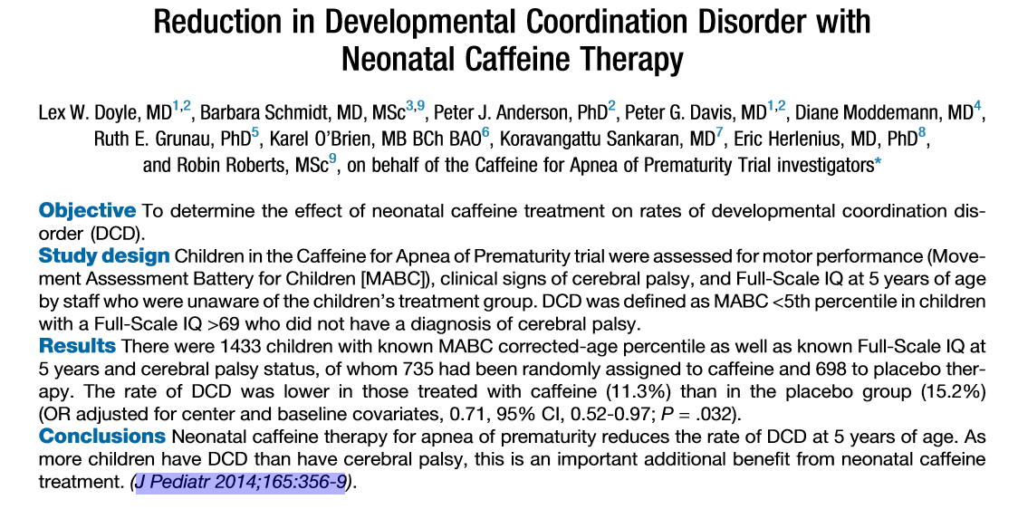

Slide 48
Objetivo
Para determinar o efeito do tratamento com cafeína neonatal sobre as taxas de distúrbio de coordenação do desenvolvimento (DCD).
Desenho do estudo
Crianças do ensaio Cafeína para a Apnéia da Prematuridade foram avaliadas o desempenho motor (Movement Assessment Battery for Children [MABC]) sinais clínicos de paralisia cerebral e QI aos 5 anos de idade (Escala Completa)
por profissionais que não tinham conhecimento do grupo de tratamento das crianças. DCD foi definido como MABC <percentil 5 em crianças com um QI (Escala Completa> 69 que não tinha um diagnóstico de paralisia cerebral).
Resultados
Havia 1.433 crianças com MABC conhecido ,bem como QI 9Escala Completa) aos 5 anos de idade e status de paralisia cerebral, dos quais 735 tinham sido aleatoriamente designados para a cafeína e 698 para terapia com placebo. A taxa de DCD foi inferior nos doentes tratados com a cafeína (11,3%) do que no grupo placebo (15,2%) (OR ajustado para o centro e covariáveis ​​de base, 0,71, 95% CI:52-,97; P= 0,032).
Conclusões
Terapia Neonatal com cafeína para a apnéia da prematuridade reduz a taxa de DCD aos 5 anos de idade. Assim que mais crianças têm DCD do que paralisia cerebral, este é um importante benefício adicional do tratamento com cafeína neonatal.

Slide 49
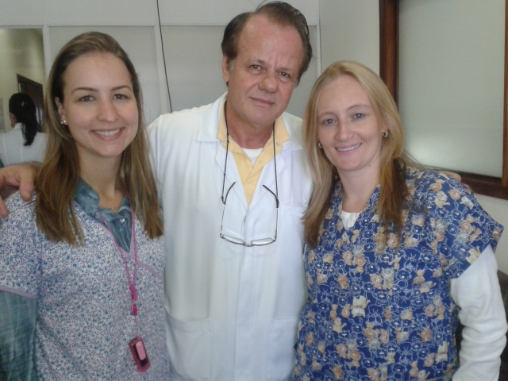
OBRIGADA
Dra.Caroline Dias, Dr. Paulo R. Margotto, Dra. Aline Damares

